Slide 1
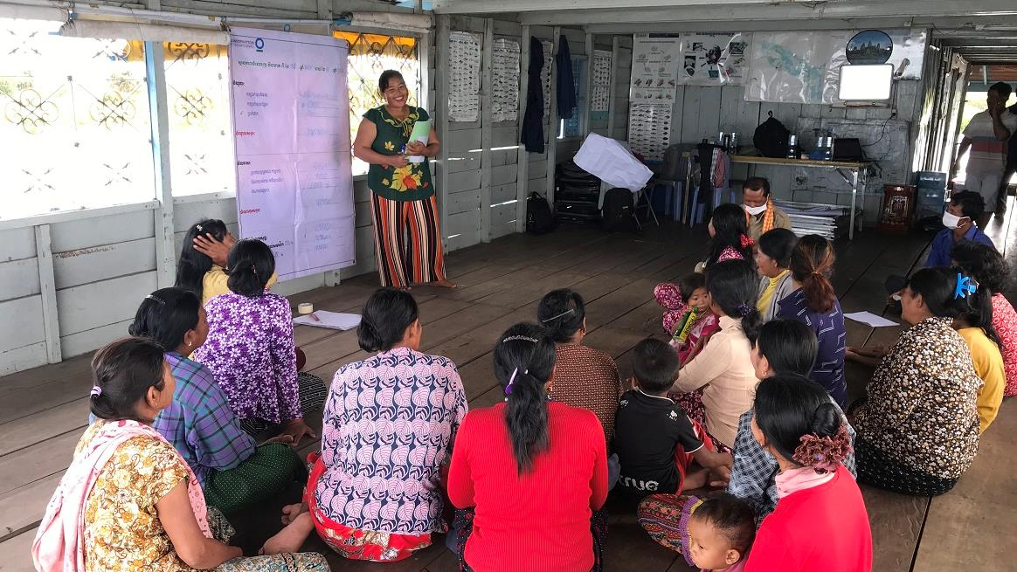
Réunion du groupe d'épargne des femmes à Ou Akol, au Cambodge. © Sokrith Heng, Conservation International
Autonomisation des
femmes dans le domaine de la conservation
UN PRODUIT DE CONNAISSANCE
Keiruna
inc
MODULES DE FORMATION

Slide 2
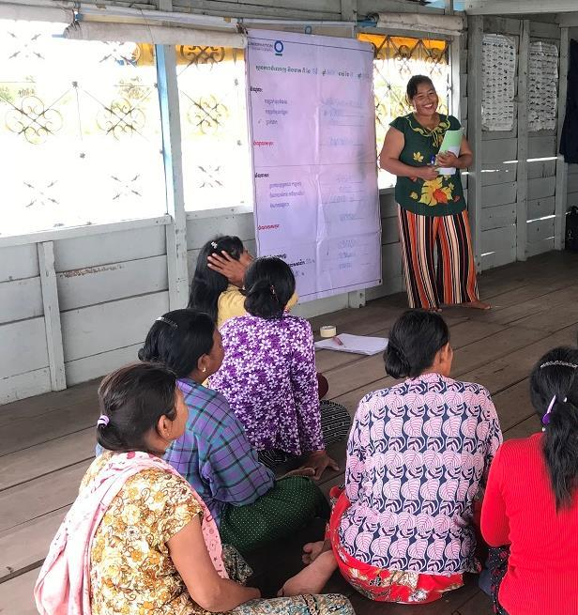
À Propos
Bienvenue à cette formation sur l'autonomisation des femmes dans la conservation. Elle est basée sur les expériences, les idées et les leçons apprises par les bénéficiaires de subventions du CEPF dans le Hotspot Indo-Birman, ainsi que sur les bonnes pratiques générales pour intégrer le genre dans les projets de conservation.
Matériel sous licence CC BY-NC 4.0.
Financé dans le cadre de la série de ressources d'apprentissage du CEPF « Construire sur le succès », qui vise à promouvoir des pratiques de conservation efficaces à travers la planète.
Autonomisation des
femmes dans le domaine de la conservation
Mode d’Emploi
Il s'agit d'une formation en 3 modules qui peut être auto-guidée ou dispensée par un formateur à un groupe. La formation a été développée pour être indépendante, mais des explications supplémentaires sont incluses dans le document « Notes de formation ».
Pour des informations plus approfondies sur l'un ou l'autre des sujets abordés, il existe de nombreuses références utiles, notamment celles qui figurent en annexe (Apprentissage complémentaire).
Le CEPF est une initiative conjointe de l'Agence française de développement, de Conservation International, de l'Union européenne, du Fonds pour l'environnement mondial, du gouvernement japonais et de la Banque mondiale.
Publié: 2021 | Auteur: Tara Sayuri Whitty, Ph.D. @ Keiruna Inc. Traduction: Gretel Ippisch

Slide 3
AUTONOMISATION DES FEMMES DANS LE DOMAINE DE LA CONSERVATION
Modules
Module 1
Module 2
Module 3
Annexe
Pourquoi le genre est important dans la conservation
Cadre de travail pour l’autonomisation des femmes dans la conservation
Modes de pensée et de travail
Apprentissage complémentaire Feuilles + Ressources

Slide 4
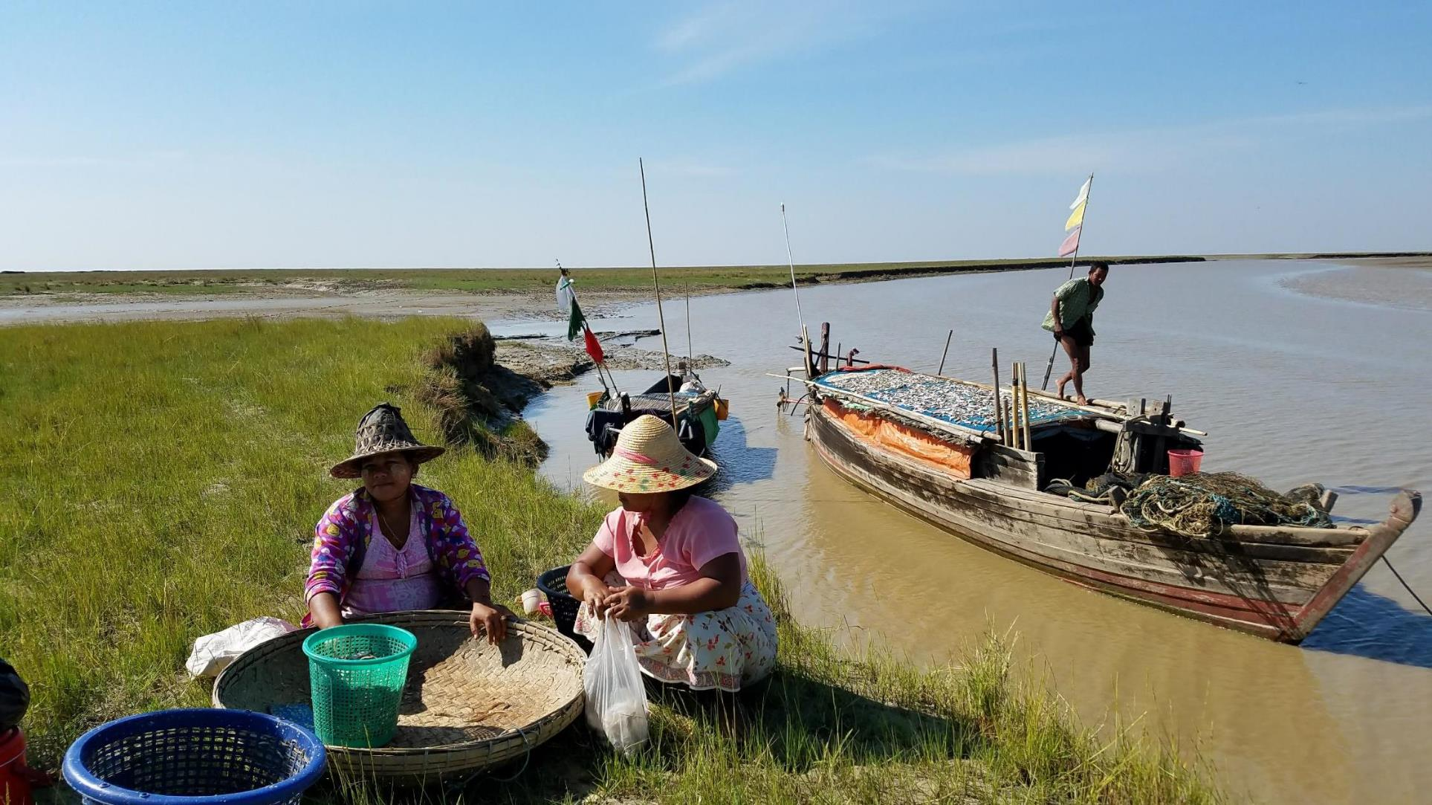
AUTONOMISATION DES FEMMES DANS LE DOMAINE DE LA CONSERVATION
Des femmes trient leurs prises de poissons pendant qu'un pêcheur s'occupe de son bateau dans le golfe de Mottama, au Myanmar. © TSWhitty
Annexe
Apprentissage complémentaire

Slide 5
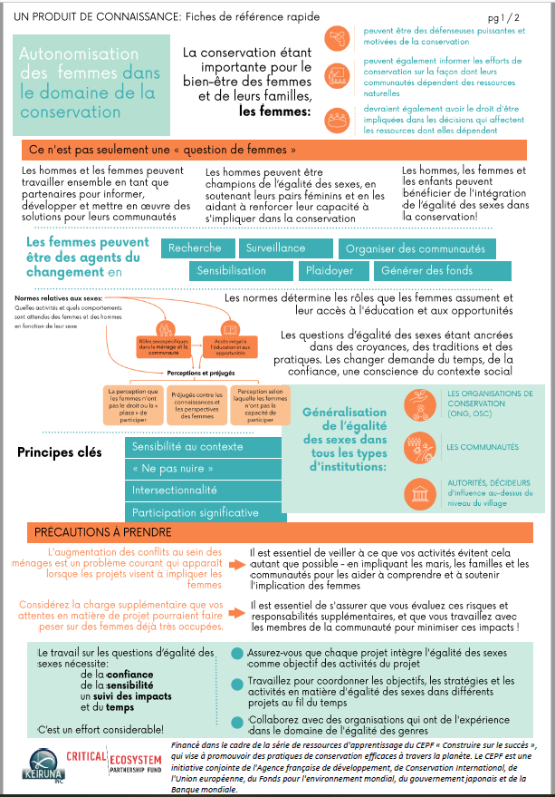
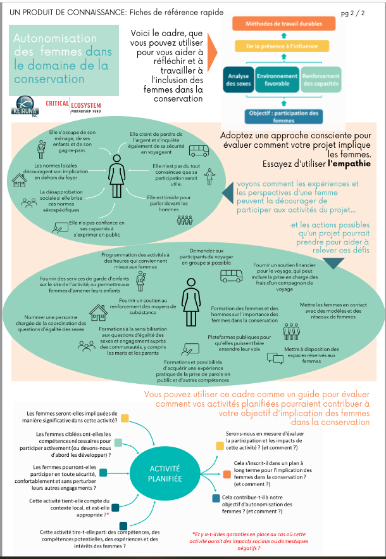
ANNEXE | APPRENTISSAGE COMPLÉMENTAIRE
Fiches de référence rapide de cette formation
PDF

Slide 6
CEPF
ANNEXE | APPRENTISSAGE COMPLÉMENTAIRE
Politique de genre du CEPF, boîte à outils, Gender Tracking Tool www.cepf.net/grants/before-you-apply/cepf-gender
WorldFish
Projets, manuels, blogs www.worldfishcenter.org/research-theme/gender
Les pages des organisations de conservation
IUCN
Nouvelles, publications, lignes directrices www.iucn.org/theme/gender
UNEP
Rapports, histoires, domaines de travail
www.unep.org/explore-topics/gender
Conservation International
Lignes directrices, leçons apprises, vidéos
www.conservation.org/priorities/gender-equality
Women’s Earth Alliance
Informations sur les programmes, les ressources, les nouvelles, les histoires womensearthalliance.org
Women & Rivers Network
Liste des partenaires, rapports, protocoles
www.womenandrivers.com/

Slide 7
ANNEXE | APPRENTISSAGE COMPLÉMENTAIRE
Objectifs de Développement Durable
Informations sur l'objectif 5 (atteindre le genre) avec des publications et des déclarations
sdgs.un.org/topics/gender-equality-and-womens-empowerment
Informations générales sur le genre
International Institute for Environment and Development
Webinaires, blogs et études de cas www.iied.org/gender
PNUD
Stratégie du PNUD pour le genre 2018-2021 www.undp.org/publications/undp-gender-equality-strategy-2018-2021
FAO
Publications, vidéos, liens vers e-learning
www.fao.org/gender/en

Slide 8
ANNEXE | APPRENTISSAGE COMPLÉMENTAIRE
BOÎTE À OUTILS: CEPF
Boîte à outils sur le genre
www.cepf.net/sites/default/files/cepf-gender-toolkit-2018-fr.pdf
BOÎTE À OUTILS :
Mangroves for the Future
L'analyse de genre pour les praticiens de la gestion des ressources côtières
www.mangrovesforthefuture.org/assets/Repository/Documents/Gender-Analysis-Toolkit-for-Coastal-Management-Practitioners.pdf
Autres boîtes à outils, directives et études de cas utiles
ÉTUDE DE CAS: Oxfam
Histoire de femmes dirigeantes de la gestion des ressources naturelles au Cambodge
www.oxfamamerica.org/explore/stories/women-taking-lead-cambodia/
RAPPORT: Mangroves for the Future
Analyse régionale de genre sur la gestion des ressources côtières en Asie du Sud-Est et dans l'océan Indien
www.mangrovesforthefuture.org/assets/Repository/Documents/Regional-Synthesis-Report-Gender-in-coastal-and-fisheries-resource-management.pdf
BLOGS: iied
Série de blogs sur les questions de genre dans tous les secteurs (principalement les questions environnementales)
www.iied.org/blogs/theme/gender

Slide 9
ANNEXE | APPRENTISSAGE COMPLÉMENTAIRE
WARECOD, Vietnam
CEPF Indo-Burma Hotspot Grantees
Nouvelles: “L'Union des femmes du district de Long Phu organise un séminaire sur la communication communautaire, la surveillance et la protection de l'environnement”
www.warecod.org.vn/en/thong-tin/news/54/672/The-Womens-Union-of-Long-Phu-District-organizes-a-seminar-on-community-communication-environmental-monitoring-and-protection.aspx
Histoire de succès : Pêche durable au Vietnam
www.cepf.net/stories/grantee-success-story-sustainable-fishing-Vietnam
Rapports et informations sur les organisations mentionnées dans cette formation
www.cepf.net/our-work/biodiversity-hotspots/indo-burma
Ressources sur les bénéficiaires de subventions du CEPF pour l'Indo-Burma Hotspot et leurs collaborateurs
Boon Rueang Women’s Group, Thaïlande
Histoire: “Des femmes thaïlandaises se sont organisées pour protéger la forêt humide de leur communauté” www.recoftc.org/stories/thai-women-organized-protect-their-community’s-wetland-forest
International Rivers
Profil et vidéo pour le Prix Équateur 2020
www.equatorinitiative.org/2020/06/04/boon-rueang-wetland-forest-conservation-group/
Droits de genre : informations et publications de projets
www.internationalrivers.org/issues/human-rights/gender-rights/

Slide 10
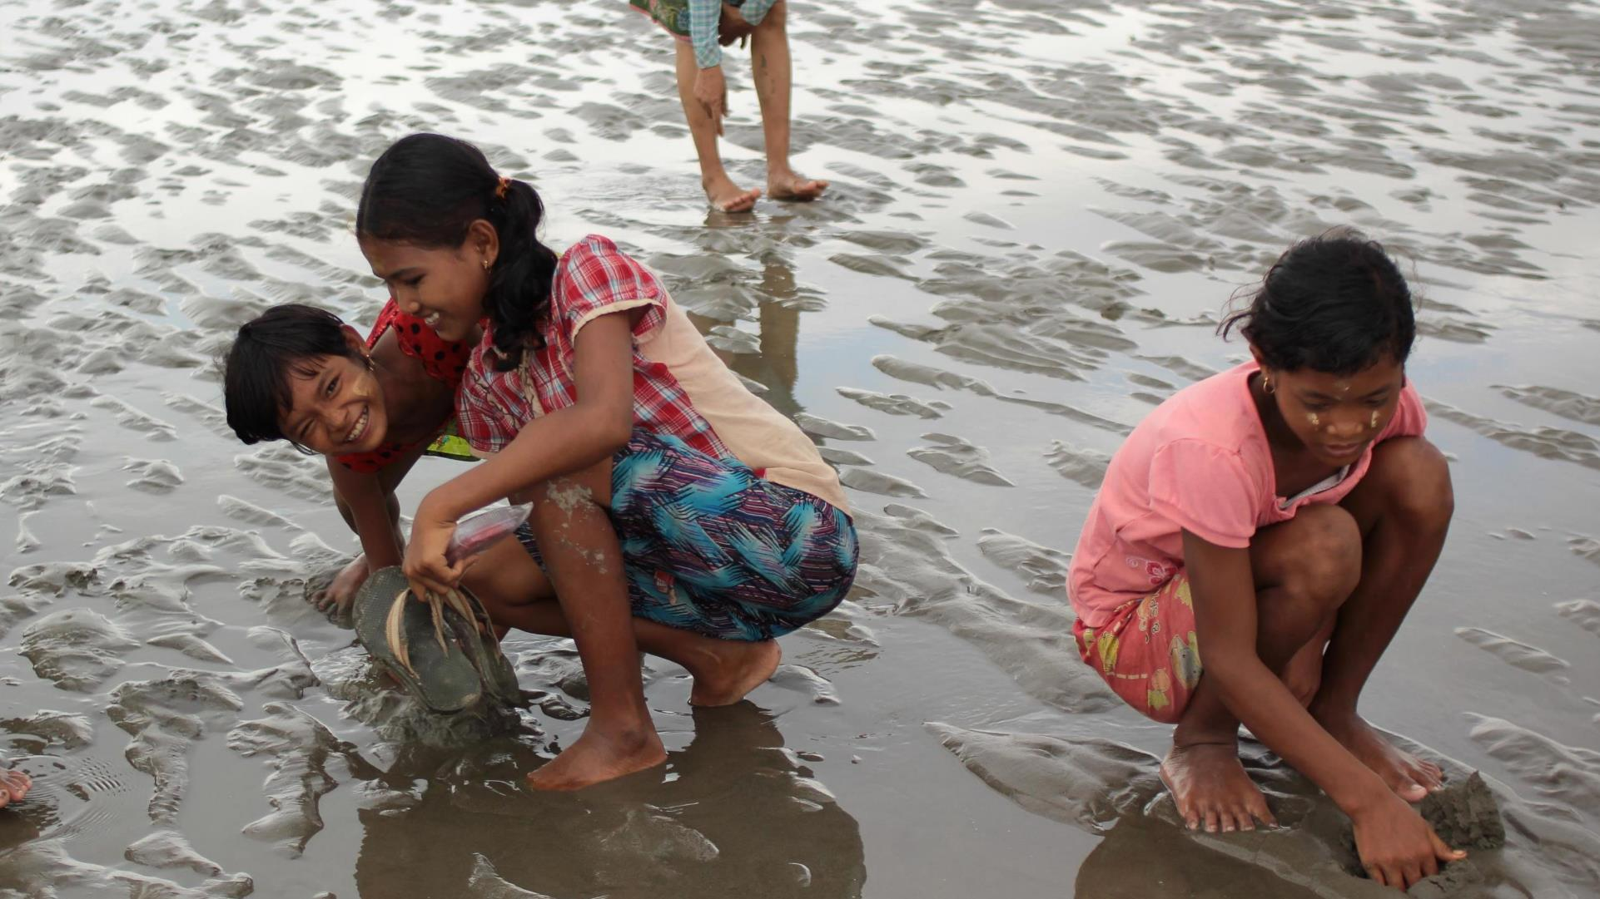
Des filles glanent à marée basse au Myanmar. © TSWhitty
AUTONOMISATION DES FEMMES DANS LE DOMAINE DE LA CONSERVATION
Remerciements
3S Rivers Protection Network (3SPN) | Leang Bunleap
Cambodian Indigenous Youth Association (CIYA) | Nun Sokunthea
Cambodian Rural Development Team (CRDT) | Or Channy
Center for People and Nature Reconciliation | Thuy Hang Nguyen
Center for Water Resources Conservation and Development (WARECOD) | Nguyen Thi Ngoc Lan
Conservation International (CI) | Nick Souter, Vann Layhim, Sokrith Heng
FISHBIO | Sinsamout Oundboundisane, Jack Eschenroeder, Eva Salas, Erin Loury
Fisheries Action Coalition Team (FACT) | Youk Senglong
Global Environmental Institute (GEI) | Yunzhu Chen
GreenViet Biodiversity Conservation Center | Trang Le
Highlanders Association (HA) | Mong Vichet
International Rivers | Gary Lee
Mekong Community Institute Association (MCI) | Teerapong Pomun
Mekong Watch | Toshi Doi
My Village | Por Narith, Kry Solany
Southeast Asia Development Program (SADP) | Leang Rattanak Tevy
WorldFish Camboya | Kosal Mam
Nous tenons à remercier les organisations et les personnes qui ont partagé des informations pour l'élaboration de ce produit de connaissance :

